Slide 1
AKREDITÁCIA VEDECKÉHO SMERU 2012-2015
Technológia prípravy a štúdium fyzikálnych vlastností nových materiálov s aplikačným potenciálom
Marián Mihalik
VÝSKUMNÉ TÉMY SMERU
Molekulárne magnetické materiály (M. Zentková, M. Vavra, Matúš Mihalik)
Manganity a multiferoické materiály (Matúš Mihalik, M. Zentková, M. Vavra, J. Lazúrová, M. Antoňák)
Intermetalické zlúčeniny 3d, 4f a 5f kovov (Matúš Mihalik, Z. Molčanová)
Materiály pre biomedicínu (M. Zentková, M. Vavra, Z. Molčanová)
- magnetické prechody a magnetické usporiadanie, prechod kov izolátor...
- vplyv prípravy (nano a monokryštály) na fyzikálne vlastností, anizotropia...
- vplyv extrémnych podmienok (tlak) na fyzikálne vlastnosti
- magneto – elektrická väzba (magnetorezistivita, multiferoicita)
- elektrón – fonónová väzba = orbitálové usporiadanie, dynamika mriežky
- magneto-kaloricky jav, jav priloženého poľa (EB)
Metódy:
- Príprava (nano, poly, mono ) , charakterizácia (rtg, SEM, TEM, Raman), magnetické vlastnosti (magnetizácia, susceptibilita) , elektrický odpor a tepelná kapacita

Slide 2
A1. Domáce projekty: 1, 3, 5, 2
APVV-0132-11, 1.7.2012 / 31.12.2015, Slavomír Gabáni: Nekonvenčné kvantové stavy v nanoskopických magnetických systémoch (Novel quantum states in nanoscopic magnetic systems.)
LPP 093-09 (APVV), 1.9.2009 / 31.8.2012, Mária Zentková: Environmenálne nano-aplikácie bližšie k študentom (Enviromental nano-aplications closely to students)
LPP-0124-09 (APVV), 1.9.2009 / 31.12.2012, Marián Mihalik: Interaktívne aktivity pre prispôsobenie žiakom ZŠ, ich učiteľom a širokej verejnosti (Interactive activities to make physics attractive for basic school, their teachers and general public)
LPP - 0270-09 (APVV), 1.9.2009 / 31.8.2012, Mária Zentková, Prírodné vedy pre každého (Scicence - user friendly)
SK-SRB-0054-11 (APVV), 1.1.2012 / 31.12.2013, Marián Mihalik, Multiferroické materiály na báze oxidov mangánu (Manganese Oxides Based Multiferroics )
SK-PT-0026-12 (APVV), 1.1.2013 / 31.12.2014, Marián Mihalik, Magnetoelektrický jav a spin-fonónová väzba v oxidoch prechodných kovov (Magneto-electric effect and spin-phonon coupling in transition metal oxides)
SK-CZ-2013-0083 (APVV), 1.1.2015 / 31.12.2015, Matúš Mihálik, Magnetické a magnetooptické vlastnosti vybraných manganitov (Magnetic and magnetooptical properties of selected manganites.)
SK-CZ-2013-0109 (APVV), 1.1.2014 / 31.12.2015, Marián Mihalik, Intermetalické zlúčeniny uranu a ich hydridy (Uranium intermetallics and their hydrides)
SK-SRB-2013-0050 (APVV), 1.1.2015 / 31.12.2016, Mária Zentková, Magnetické nanokompozity pre biomedicínu (Magnetic nanocomposites for biomedical application)
2/0057/10 VEGA, 1.1.2010 / 31.12.2012, Marián Mihalik, Štúdium vybraných silne korelovaných elektrónových systémov (Study of selected strongly correlated electron systems)
2/0178/13 VEGA, 1.1.2013 / 31.12.2015, Marián Mihalik, Silne korelované elektrónové systémy na báze oxidov 3d kovov a lantanidov (Strongly correlated electron systems based on oxides of 3d metals and lanthanides)

Slide 3
Edukačné fyzikálne centrum ÚEF SAV
Zodpovedný riešiteľ: Mária Zentková
Trvanie projektu: 1.9.2010 / 30.8.2013
Evidenčné číslo projektu: ITMS: 26110230034
Organizácia je koordinátorom projektu: áno
Koordinátor: Ústav experimentálnej fyziky SAV
EXTREM I, EXTREM II, PROMATECH, PHYSNET
A2. Medzinárodné projekty
Vlastnosti nových magnetických materiálov (Properties of new magnetic materials), MAD, Poľsko
Magnetické a štruktúrne vlastnosti nových materiálov (Magnetic and structural properties of novel materials), MAD, Poľsko
Hierarchia fázových prechodov v kooperatívnych systémoch so spinovou interakciou: Zameranie na emergentné časové škálovanie pre čítacie hlavy (Hierarchi of phase transitions in cooperative systems with spin-interactions: Towards emergent time-scales for read-heads ), MAD, Ukrajina

Slide 4
I. Počet CC publikácií, patentov
Výsledky | 2012 |  |  | 2013 |  |  | 2014 |  |  | 2015 |  |  | total
 | num | N/FTE |  | num | N/FTE |  | num | N/FTE |  | num | N/FTE |  | num | aveage | N/FTE
CC publications | 5 |  |  | 3 |  |  | 7 |  |  | 4 |  |  | 19
scientific publications in indexed by other databases (WOS SCOPUS...) |  |  |  | 4 |  |  | 1 |  |  | 4 |  |  | 9
 | 2015 | 2014 | 2013 | 2012 | SUMA
Počet A publikácií CC, IF > 1.25 | 2 | 1 | 3 | 4 | 10
Počet A publikácií, IF > 1.25 kde prvý autor je z daného smeru/skupiny z ÚEF | 0 | 1 | 1 | 0 | 2

Slide 5
II. Citácie za akredit, obdobie
 | 2014 | 2013 | 2012 | 2011 | SUMA
Celkový počet citácií WOS | 27 | 19 | 22 | 34 | 102
Iné databázy- SCOPUS
Iné databázy - SPIRES
Celkový počet citácií WOS/FTE
Iné databázy- SCOPUS/FTE
Iné databázy – SPIRES/FTE
Citácie prác, publikované v atestačnom období 2012-2015
 | SUMA
Celkový počet citácií WOS | 102
Iné databázy

Slide 6
Zoznam 10 top-cited publikácií od založenia organizácie, celkový počet citácií a počet citácií za obdobie 2011-2014,
33/3 Breuer, K. - Messerli, S. - Purdie, D. – Garnier, M. – Hengsberger, M. - Baer, Y. - Mihalik M. Observation of a gap opening in FeSi with photoelectron spectroscopy. In Physical Review B. Vol. 56, no. 12 (1997), p. R7061-R7064.
20/13 KUWAHARA, K. - AMITSUKA, H. - SAKAKIBARA, T. - SUZUKI, O. - NAKAMURA, S. - GOTO, T. - MIHALIK, M. - MENOVSKY, A.A. - DEVISSER, A. - FRANSE, J.J.M. Lattice instability and elastic response in the heavy electron system URu2Si2. In Journal of the Physical Society of Japan. Vol. 66, no. 10 (1997), p. 3251-58.
16/6 YAOUANC, A. - DALMAS de RÉOTIER, P. - GUBBENS, P.C.M. - KAISER, C.T. - MENOVSKY, A.A. - MIHALIK, M. - COTTRELL, S.P. Evidence for Weak Itinerant Long-Range Magnetic Correlations in UGe2. In Physical Review Letters. Vol. 89, no. 14 ( 2002), p. 147001-1-147001-4.
15/11 ZENTKOVA, M. ARNOLD Z., KAMARÁD J., KAVEČANSKÝ V., LUKÁČOVÁ M., MAŤAŠ S., MIHALIK M., MITRÓOOVÁ Z. AND ZENTKO A. Effect of pressure on the magnetic properties of TM3[Cr(CN)(6)](2)center dot 12H(2)O JOURNAL OF PHYSICS-CONDENSED MATTER Volume: 19 Issue: 26 Article Number: JUL 4 2007

Slide 7
III. Najlepšie výsledky r. 2012-2015
a)
Pinkowicz, D., Kurpiewska, K., Lewiński, K., Bałanda, M., Mihalik, M., Zentková, M., Sieklucka, B., High-pressure single-crystal XRD and magnetic study of a octacyanoniobate-based magnetic sponge, CrystEngComm 14 (16) , (2012) 5224-5229. (3.842 - IF2011)
Pelka, R., Czapla, M., Zielinski, PM., Fitta, M., Balanda, M., Pinkowicz, D., Pratt, F. L., Mihalik, M., Przewoznik, J., Amato, A., Sieklucka, B., Wasiutynski, T., Critical behavior of the Mn-2[Nb(CN)(8)] molecular magnet, PHYSICAL REVIEW B, 85 (2012) 224427. (3.691 - IF2011)
Fitta, M., Pełka, R., Bałanda, M., Czapla, M., Mihalik, M., Pinkowicz, D., Sieklucka, B., (...), Zentkova, M., Magnetocaloric effect in a Mn 2-pyridazine-[Nb(CN) 8] molecular magnetic sponge, European Journal of Inorganic Chemistry (24) (2012) pp. 3830-3834. (3.049 - IF2011)
Magdalena Fitta, Robert Pełka, Marcin Gajewski, Marian Mihalik, Maria Zentkova, Dawid Pinkowicz, Barbara Sieklucka, Maria Bałanda, Magnetocaloric effect and critical behavior in Mn-2-imidazole-[Nb(CN)(8)] molecular magnetic sponge, JOURNAL OF MAGNETISM AND MAGNETIC MATERIALS Volume: 396 Pages: 1-8 Published: DEC 15 2015 (1.970 - IF2014)
Natalia Górska, Robert Pełka, Akira Inaba, , Edward Mikuli, Marian Mihalik, Thermal properties of [Cr(NH3)(6)](BF4)(3) studied by adiabatic and relaxation calorimetry, JOURNAL OF CHEMICAL THERMODYNAMICS Volume: 89 Pages: 223-227 OCT 2015 (2.679 - F2014)
Výsledky štúdia kryštálovej štruktúry, magnetických fázových prechodov, magneto - kalorického javu a tepelnej kapacity na vybraných molekulárnych magnetoch.

Slide 8
b)
M. Perovic, V. Kusigerski, V. Spasojevic, A. Mrakovic, J. Blanusa, M. Zentkova and M. Mihalik, An ac susceptibility study of spin dynamics in a super spin glass nanoparticle La0.7Ca0.3MnO3 system: simultaneous relaxation processes, J. Phys. D: Appl. Phys. 46 (2013) 165001-165008. (2.528 - IF2012)
Alqat, A., Gebrel, Z., Kusigerski, V., Spasojevic, V., Mihalik, M., Mihalik, M., Blanusa, J., Synthesis of hexagonal YMnO3 from precursor obtained by the glycine-nitrate process, Ceramics International 39 (2013) 3183-3188. (1.789 - IF2012)
Výsledky dosiahnuté pri príprave, charakterizácií a štúdiu relaxačných procesov vybraných systémov nanočastíc na báze manganitov.
c)
Matúš Mihalik, Marián Mihalik, M.Fitta, M.Bałanda, M.Vavra, S.Gabáni, M. Zentková, J.Briančin, Magnetic properties of NdMn_{1−x}Fe_{x}O_{3+δ} (0≤x≤0.3) system, JMMM, 345 (2013) 125–133. (2.002 - IF2014)
Mihalik, M., Maťaš, S., Vavra, M., Briančin, J., Mihalik, M., Fitta, M., Kavečanský, V., Kopeček, J., Preparation of NdMn_{1 - x}FexO_{3 +δ} single crystals - Effect of preparation atmosphere and iron doping, Journal of Crystal Growth, Volume 401, 1 September 2014, Pages 605-607 (1.165 - IF2014)
Výsledky dosiahnuté pri príprave, charakterizácií a štúdiu magnetických vlastností NdMn_{1−x}Fe_{x}O_{3+δ} materiálov. Magnetické vlastnosti sa ladili substitúciou nie Jahn-Tellerovho iónu Fe³⁺ za Jahn-Tellerov iónu Mn³⁺. Naše štúdium indikuje možnú zmenu magnetického usporiadania pre x = 0.2.

Slide 9
Pozvané prednášky - 8
2.6.2. Vyžiadané prednášky na domácich vedeckých podujatiach
MIHALIK, Marián: Štruktúra a magnetické vlastnosti progresívnych materiálov na báze oxidov mangánu. In Progresívne magnetické materiály : Zborník abstraktov. Košice, 25.10.2013. - Košice : Ústav materiálového výskumu SAV, 2013, s. 12, invited talk. ISBN 978-80-970964-6-5.
ZENTKOVÁ, Mária: Multifunkčné materiály na báze molekulárnych magnetov. In Progresívne magnetické materiály: Zborník abstraktov. Košice, 25.10.2013. - Košice : Ústav materiálového výskumu SAV, 2013, s. 11, invited talk. ISBN 978-80-970964-6-
2.6.3. Vyžiadané prednášky na významných vedeckých inštitúciách
MIHALIK, Marián: Synthesis, structure and magnetic properties of selected manganese based oxides, Nanotechnology Seminar, Ben-Gurion University of the Negev, 14.5.2014
MIHALIK, Marián: Magnetic nanoparticles of selected iron and manganese based oxides, Condensed Matter Seminar, University of Florida, Gainsville ,FL, 29.9. 2014
MIHALIK, Marián: Synthesis, structure and magnetic properties of progressive materialôs based on manganese oxides, The Henryk Niewodniczanski Institute ofF Nuclear Physics Polish Academy of Sciences, invited talk.
ZENTKOVA MARIA: Pressure effect on magnetic properties of selected manganites, Condensed Matter Seminar, University of Florida, Gainsville ,FL, 27.4. 2015
MIHALIK Marián: Tuning of magnetic and dielectric properties in orthorhombic RMn1-xFexO3 crystals, Instytut Fizyki Jądrowej Polskiej Akademii Nauk, Kraków, 12.11.2015
MOLČANOVÁ Zuzana: Synthesis and characterization of selected cerium and uranium materials which were prepared by arc melting and splat cooling , Instytut Fizyki Jądrowej Polskiej Akademii Nauk, Kraków, 12.11.2015

Slide 10
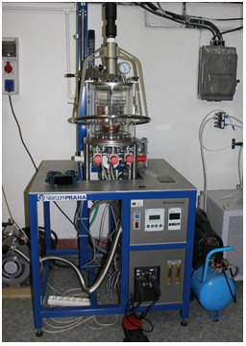
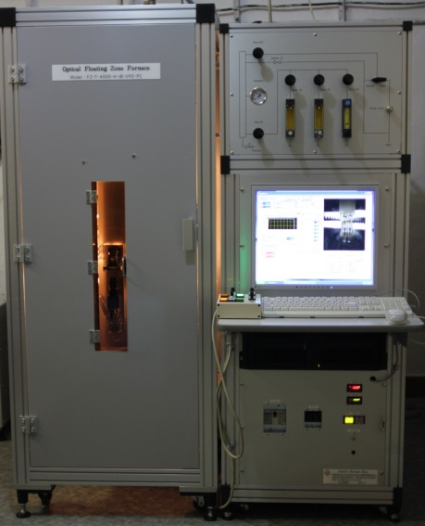
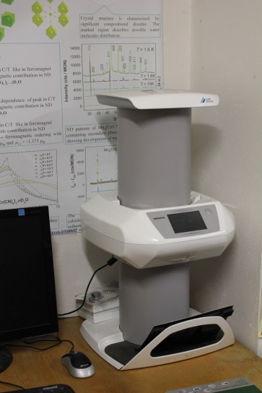
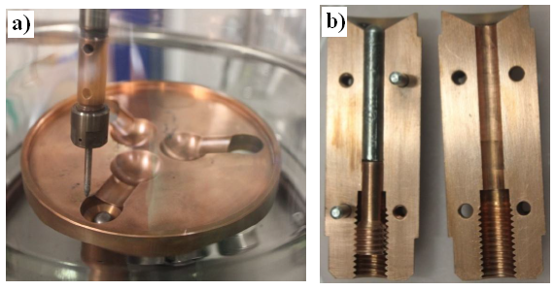
Technologické laboratórium – OFMJ, Watsonova 47
vedúci: M. Mihalik, mihalik@saske.sk
Jednooblúková elektrická pec (OP); Rúrová pec, muflová pec, sušička (RP); inštalácia: 29.4.2011
tavenie a odlievanie kovových materiálov v inertnej atmosfére (OP);
tepelné spracovanie materiálov v rôzných atmosférach a vákuu do 1600ºC, lisovanie práškov (RP);
70 000,- euro, projekt EXTREM I (ITMS: 26220120005), zodpovedný: M. Mihalik, (mihalik@saske.sk)
Optická pec na zónové tavenie FZ-T-4000 inštalácia: 31.1.2012
- príprava monokryštálov kovov a nekovov v rôznych atmosférach s tlakom do 0.95 MPa, maximálna pracovná teplota 2200 °C, prevádzková pracovná teplota 1580 °C; 330 000,- euro, projekt EXTREM II (ITMS: 26220120047), zodpovedný: M. Mihalik, (mihalik@saske.sk)
Adaptácia Laue difraktometra, Vista Scan, goniometre inštalácia: 10.10.2013
orientovanie monokryštálov
20 000,- euro, PROMATECH (ITMS: 26220220186), zodpovedný: M. Mihalik, (mihalik@saske.sk)
uživatelia: Marián Mihalik, Matúš Mihalik, Mária Zentková, Jana Lazúrová, Richard Jacko, Zuzana Molčanová,
Peter Repovský (ÚMV SAV) pokus rastu kryštálov pre skupinu Karola Flachbarta
Jednooblúková pec
Taviace a odlievacie misky
Optická pec
VistaScan

Slide 11
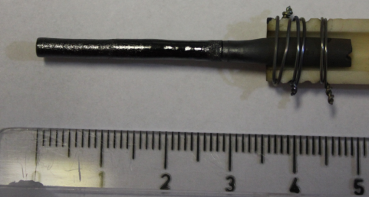
Aplikácie:
Príprava monokryštálov zo skupiny manganitov, ortoferitov a multiferoických materiálov:
La_{1-x}Ca_{x}MnO₃, NdMn_{1-x}Fe _{x}O₃, PrMn_{1-x}Fe _{x}O₃, PrMn_{1-x}Fe _{x}O₃, GdMn_{1-x}Fe _{x}O_{3,} TbMn_{1-x}Fe _{x}O₃, DyMn_{1-x}Fe _{x}O₃
La₂Ti₂O₇, LaTiO₃;
Príprava monokryštálov zo skupiny intermetalických zlúčenín:
CeNiGe₂; UNi₄B
Jednooblúková pec:
Fe-Mn-B, Fe-B-Cr, La-Ni-Ge, Ce-Ni-Ge, Ce-Ni-Si, Ce-Co-Ge,
UNiSi₂, UNiGe
La₂Ti₂O₇
Laue zobrazenie na NdMnO₃
NdFe_{0.85}Mn_{0.15}O₃
Príklad magnetokryštalickej anizotropie
Dizertačné práce ukončené:
Jana Lazúrová
„PRÍPRAVA A ŠTÚDIUM FYZIKÁLNYCH VLASTNOSTÍ SILNE KORELOVANÝCH ELEKTRÓNOVÝCH SYSTÉMOV NA BÁZE OXIDOV 3d KOVOV“.
Hutnícka fakulta, v odbore 5.2.26 Materiály – úspešná obhajoba dňa 28.8.2015

Slide 12
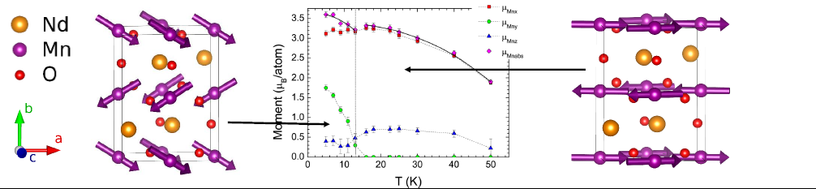
NdMn_{1-x}Fe_{x}O₃ – porovnanie : NPD vs. χ_{AC}
Matúš Mihalik, Marián Mihalik, M.Fitta, M.Bałanda, M.Vavra, S.Gabáni, M. Zentková, J.Briančin, Magnetic properties of NdMn_{1−x}Fe_{x}O_{3+δ} (0≤x≤0.3) system, JMMM, 345 (2013) 125–133.

Slide 13
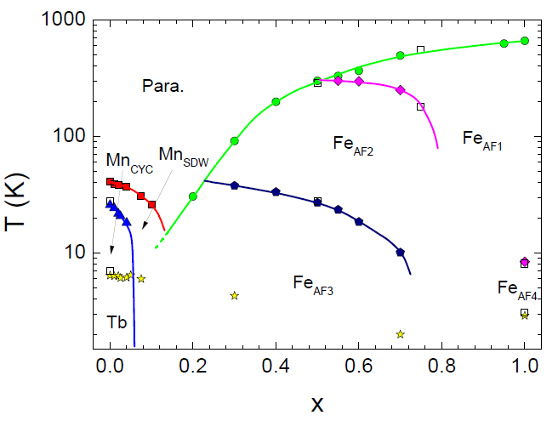
PrMn_{1-x}Fe _{x}O₃
TbMn_{1-x}Fe _{x}O₃

Slide 14
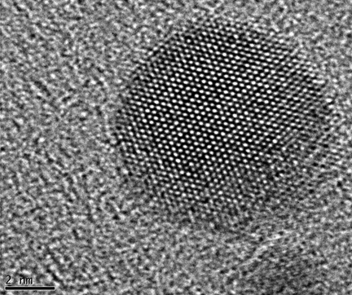
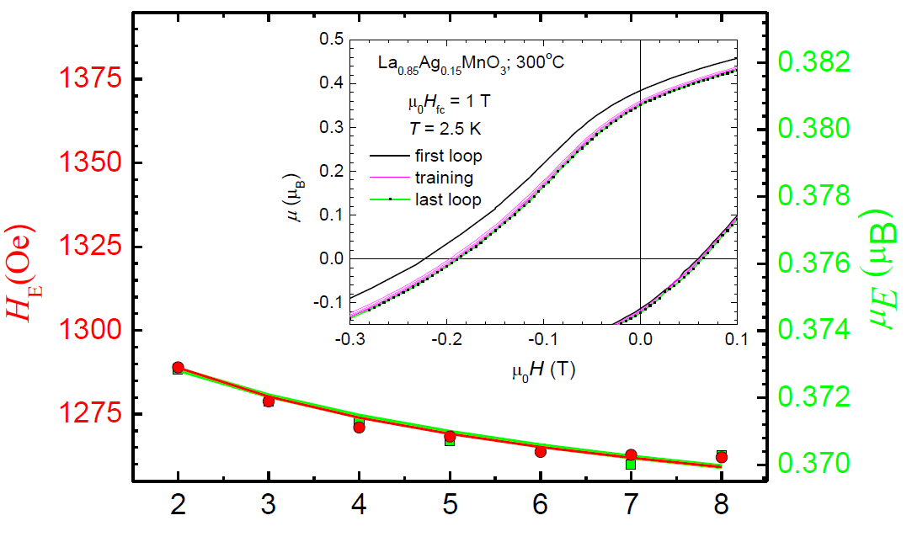
La_{1-x}Ag_{x}MnO₃ nano-častice
Rozdiel medzi nasledujúcimi magnetizačnými slučkami sa volá
training effect
Binek PRB 70, 014421 2004: Pre AFM/FM
system nasledujúcich magnetizačných slučiek
FM vrchnej vrstvy zbiera spinové konfigu-račné relaxácie AFM rozhrania M k vedúce k dosiahnutiu rovnováhy (Landau-Khalatnikov)
H_{E}(n + 1) = H_{E}(n) − γ [H_{E}(n) − H_{E∞} ]³,
M_{E}(n + 1) = M_{E}(n) − γ [M_{E}(n) − M_{E∞} ]³,
γ konštanta závislá na vzorke.
H_{E}&M_{E} s následným počtom cyklov (λ) slučiek pre La_{0.85}Ag_{0.15}MnO₃ žíhané pri 300ºC.

Slide 15
La_{0.85}Ag_{0.15}MnO₃ ceramics
Magnetizácia a zmena magnetickej entropie
∆S_{m}(T,H) = S_{m}(T,H) – S_{m}(T,0) = ∫ (∂M/∂T)_{H} dH
Antonak, M., Mihalik, M., Mihalik, M.jr., Zentkova, M., Gritzner, G., Magnetocaloric effect of La_{0.85}Ag_{0.15}MnO₃ under pressure, IEEE Transactions on Magnetics, Volume 50, Issue 11, 1 November 2014, Article number 6800071 (1.386- IF2014)

Slide 16
Dôležitosť výskumu pre spoločenskú prax
Výuka a vydávanie učebných textov:
Výuka:
Fyzika a technika vysokých tlakov , PF UPJŠ Košice , M. Zentková, Marian Mihalik
Nový model predprimárneho prírodovedného vzdelávania -Pastelková fyzika , PdF , Katolícka Univerzita Ružomberok , M. Zentková
Editovanie a vydávanie učebných textov:
Magnetizmus, kol. autorov ,UEF SAV Košice, EQUILIBRIA, 2012, ISBN 978-80-970779-6-9
P. Farkašovský, H.Čenčariková, Analytické a numerické metódy v teórii silne korelovaných elektrónových systémov , UEF SAV Košice, EQUILIBRIA, 2013, ISBN 978-80-89656-03-5
Peter Markoš, Fotonické kryštály a metamateriály, UEF SAV Košice, EQUILIBRIA, 2013, ISBN 978-80-89656-04-2
Vysoké tlaky vo fyzike kondenzovaných látok , kol.autorov, UEF SAV Košice, EQUILIBRIA, 2013, ISBN 978-80-89656-02-8
Viktor Kavečanský, Úvod do štúdia kryštálovej štruktúry metódami rontgenovej práškovej difraktometrie ,doplnkový učebný text, Ústav experimentálnej fyziky SAV 2013,36 strán, ISBN 978-80-89656-06-6
Informatické pracovné listy s bádateľskými aktivitami , UEF SAV, Equilibria , 2012, ISBN 978-80-970779-7-6
Mária Zentková, Danka Janková,Marián Mihalik: Pastelková fyzika-zásobník pokusov, Ústav Experimentálnej fyziky SAV, Počet strán: 80, 2012, ISBN-978-80-970779-8-3
Kapitoly v učebných textoch:
1.Matúš Mihálik: Merné teplo-základná teória a metódy merania , Magnetizmus, UEF SAV Košice, EQUILIBRIA, 2012, ISBN 978-80-970779-6-9, s. 143-159
2.Mária Zentková a Marián Mihalik:Effect of pressure on magnetic properties of selected molecule-based magnets, Vysoké tlaky vo fyzike kondenzovaných látok , UEF SAV Košice, EQUILIBRIA, 2013, ISBN 978-80-89656-02-8, s.177-204
DIDFYZ2012,17.-20.10.2012:
1.Mária Zentková, Danka Janková, Katarína Šterbáková, Pastelková fyzika – zážitkový kurz fyziky pre deti, prednáška
2.Mária Zentková, Marian Mihalik, Mária Šviková, Mária Horváthová, Vedecký inkubátor pre žiakov a študentov, poster.

Slide 17
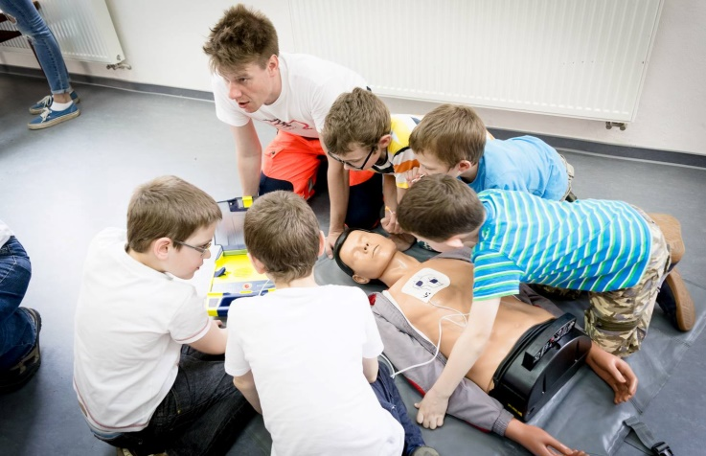
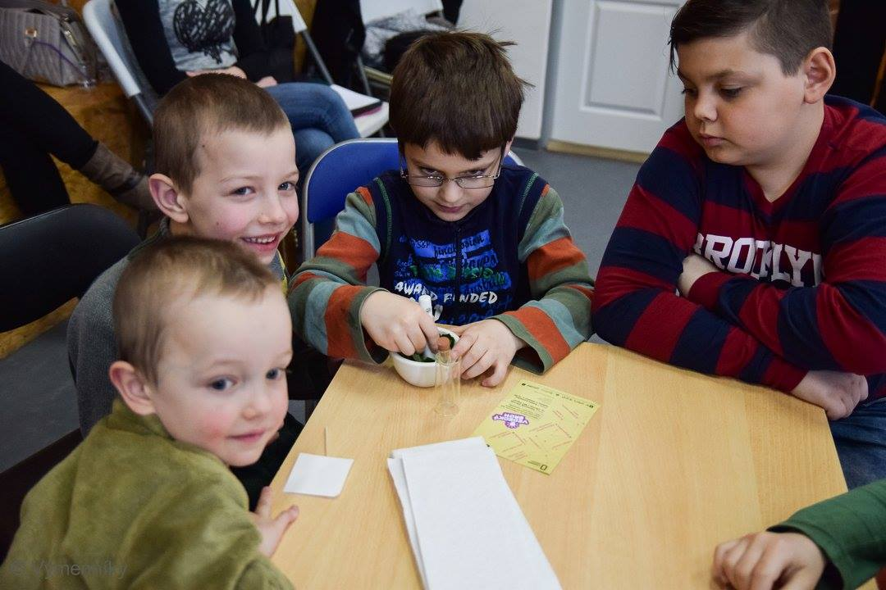
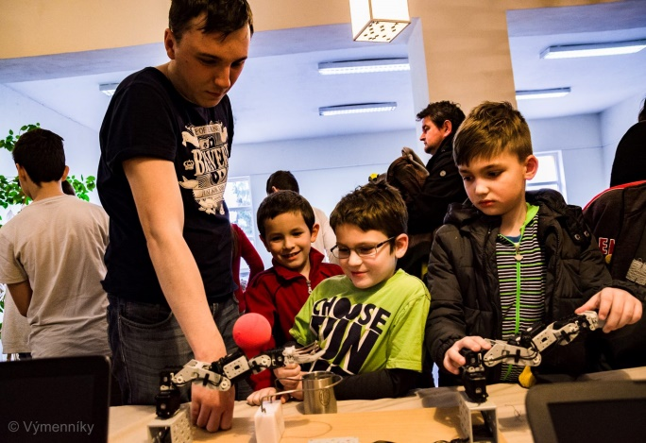
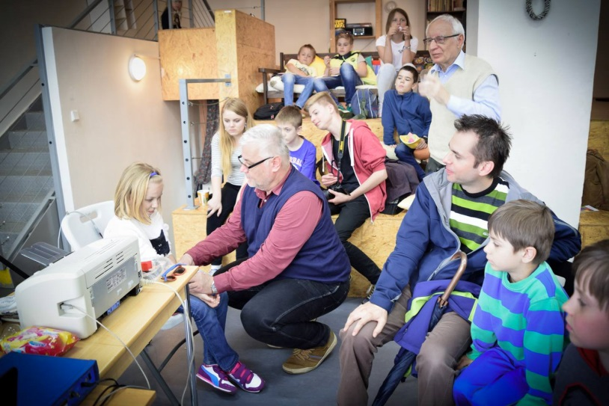
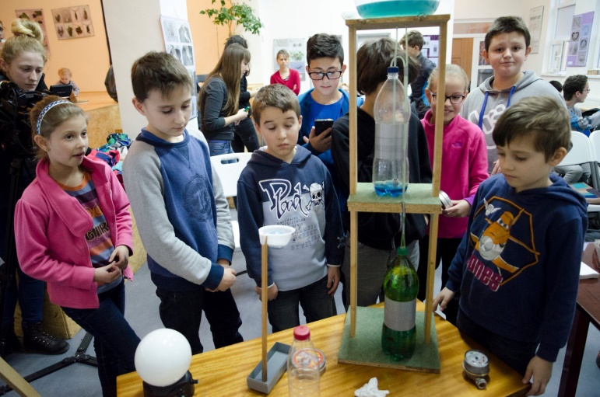
2. Popularizácia fyziky
2014 Cena SAV za popularizáciu vedy kolektívu pracovníkov Ústavu experimentálnej fyziky SAV a Neurobiologického ústavu SAV v zložení: RNDr. Mária Zentková, CSc., RNDr. Matuš Mihalik, PhD.Ing. Emil Gažo, RNDr. Milan Timko, CSc.Doc. Ing. Zoltán Tomori,CSC.Mgr. Pavol Szabo,CSc., RNDr. Marián Mihalik, CSc., RNDr. Jozef Kováč, CSc., Bc. Katarína Paulovičová. za významný príspevok pri vybudovaní interaktívneho zábavného vedecko-technologického centra Steel Park v Košiciach
Exponáty : Magnetické kyvadlo (Mária Zentková, Marian Mihalik)
Levitron (Matúš Mihalik)
Magnetky (Majka Šviková a študenti Gymnázia sv. Tomáša Akvinského v rámci projektu Vedecký inkubátor)
Vedecký
Brloh

Slide 18

2013 –15
18. 12. o 10:00 – 11:00 Vedecký Brloh – Tajomstvá poznávania sveta (počas Továrne na Vianoce v Kulturparku)
17. 12. o 11:30 – 13:00 Vedecký Brloh – Tajomstvá sebapoznania (počas Továrne na Vianoce v Kulturparku)12.12. Vianočný špeciál – Kúzelná fyzika s Michalom Figurom (V nezmenenom čase od 14.00 do 16.00 vo Výmenníku Obrody
28.11. – Spoznaj svet očami techniky – lektor: Ing. Erika Múdra, PhD., Ústav materiálového výskumu SAV Košice
31.10. – Archeológia a mayské písmo – lektor: Lenka Horáková
20.06. – Lego roboty – Ing. Danka Daneshjoová
31.05. – Kúzelná fyzika | Tajomstvá poznávania – Mgr. Michal Figura, planetárium v Prešove a Mgr. Lucia Hricová, Filozofická fakulta, UPJŠ
25.04. – Odhaľme spolu tajomstvá poznávania – Mgr. Lucia Hricová, Filozofická fakulta, UPJŠ
28.03 – Čarovný mrakodrap Lorda Kelvina alebo zábavné pokusy s kvapalným dusíkom a vákuom – RNDr. Slavomír Gabáni, PhD., SAV
31.01.- Mačka – Tajomný domáci predátor – RNDr. Angelika Lencsesová, Štátny inštitút odborného vzdelávania, Bratislava
13.12. – Vianočný kvíz a chémia pod stromček – RNDr. Anna Uhrinová, PhD.
29.11. – Zahrajte sa s elektrostatikou – RNDr. Sabína Lehocká, PhD.
25.10. – Matematika hrou – RNDr. Peter Mlynarcik
27.9. – Od Blesku k mobilu – Gorazd Štieber
22.6. – Bezpečná elektrina – RNDr. RNDr. Sabína Lehocka, PhD.
31.5. – Záhadná história zubov – Dr. Andrej Mock
26.4. – Ako vzniká zvuk? – Mgr. Katarína Furcoňová
29.3. – LEGO roboty – študenti Ing. Danky Daneshjoovej
22.2. – Magnetizmus – RNDr. Erika Rosohová
24.1. – Mágia v kuchyni – RNDr. Anna Uhrinová, PhD.
14.12. – Veselé maľovanie neviditeľnými farbami – RNDr. Martin Vavra, PhD.
30.11. – Fyzika v kuchyni – RNDr. Zuzana Pribulová, PhD.
31.10. Kozmické žiarenie – Dr. Bobík

Slide 19
IV. Problémy – experimentálne vybavenie, personálne zabezpečenie,...

